Slide 1
Equazioni di primo grado

Slide 2
Un problema che conduce a un’equazione di primo grado

Slide 3
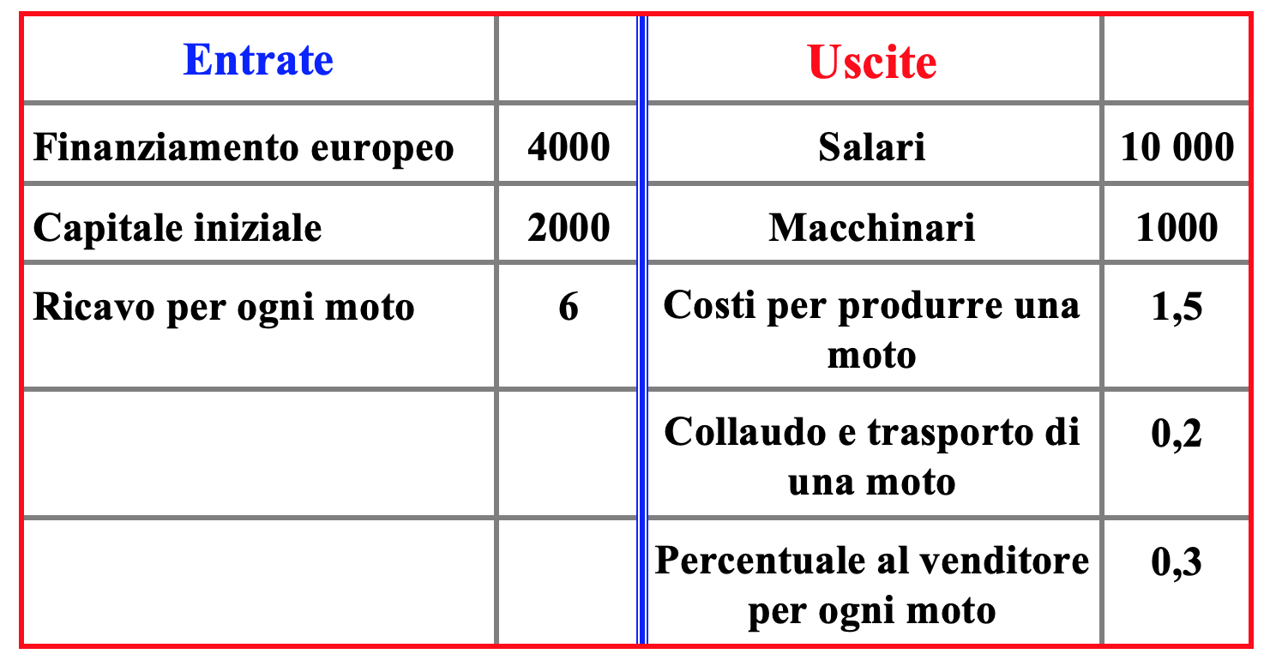

Bilancio annuale di una fabbrica di moto (in migliaia di euro)
Stabilire quante moto bisogna vendere nell’anno per avere il pareggio di bilancio, cioè
Entrate = Uscite

Slide 4
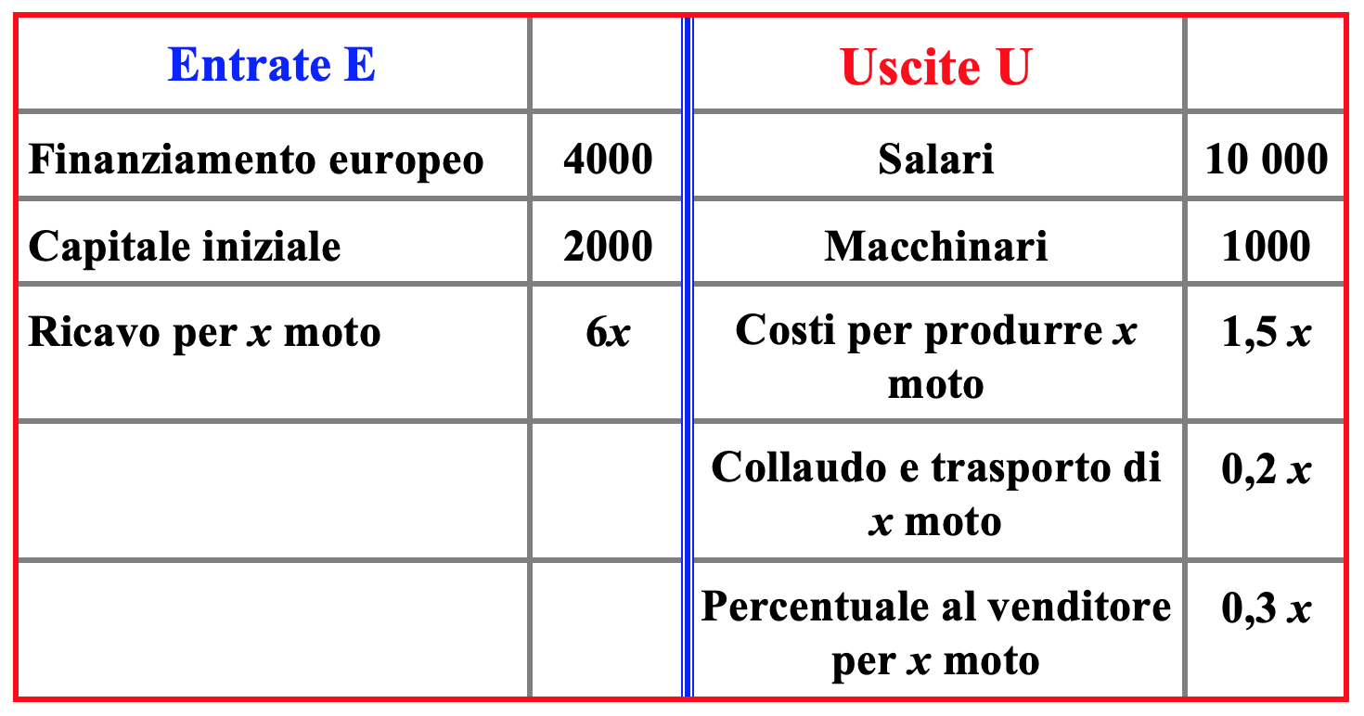
Tradurre il problema in un’equazione
Indico con x (incognita) il numero di moto da vendere nell’anno.

Slide 5
Tradurre il problema in un’equazione
Entrate totali E
4000 + 2000 + 6x
Uscite totali U
10 000 + 1000 + 1,5x + 0,2x + 0,3x

Slide 6
Tradurre il problema in un’equazione
Entrate totali E
4000 + 2000 + 6x
Uscite totali U
10000 + 1000 + 1,5x + 0,2x + 0,3x
Pareggio di bilancio
Entrate = Uscite
4000 + 2000 + 6x = 10000 + 1000 + 1,5x + 0,2x + 0,3x
Qual è il numero da inserire al posto della lettera x ?

Slide 7
Tradurre il problema in un’equazione
Qual è il numero da inserire al posto della lettera x ?
4000 + 2000 + 6x = 10 000 + 1000 + 1,5x + 0,2x + 0,3x
4000 + 2000 =
= 6000
10 000 + 1000 = = 11000
1,5x + 0,2x + 0,3x = = 2x
6000 + 6x = 11000 + 2x

Slide 8
Tradurre il problema in un’equazione
Equazione
6000 + 6x = 11000 + 2x
Primo membro
Secondo membro

Slide 9
Risolvere l’equazione
Quale numero inserire al posto della lettera x ?
Equazione
6000 + 6x = 11000 + 2x
Sottraggo 2x ai due membri
Sottraggo 6000 ai due membri
4x = 5000
Uscite da compensare con la vendita di x moto
Guadagni per la vendita di x moto

Slide 10
Risolvere l’equazione
Quale numero inserire al posto della lettera x ?
Equazione
6000 + 6x = 11000 + 2x
Sottraggo 2x ai due membri
Sottraggo 6000 ai due membri
4x = 5000
Divido per 4 i due membri
soluzione
x = 1250

Slide 11
Verificare se la soluzione è corretta
Equazione
6000 + 6x = 11000 + 2x
soluzione
x = 1250
1250 è davvero il numero di moto da produrre?
6000 + 6・1250 = 11 000 + 2・1250
13 500 = 13 500
Vero!

Slide 12
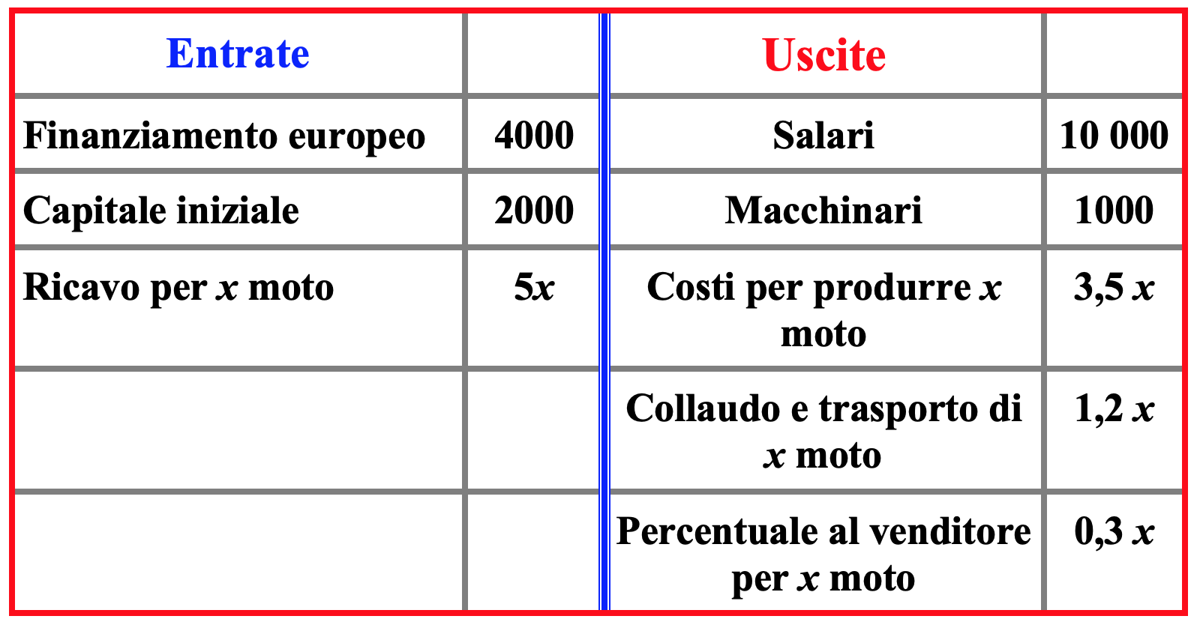
Bilancio della ditta in un altro paese
Diversa situazione economica
Pareggio di bilancio
Entrate = Uscite
6000 + 5x = 11 000 + 5x

Slide 13
Risolvere l’equazione
Equazione
6000 + 5x = 11000 + 5x
Sottraggo 5x ai due membri
Sottraggo 6000 ai due membri
0 = 5000
Uscite da compensare con la vendita di x moto
Guadagni per la vendita di x moto
La vendita di ogni moto pareggia i suoi costi di produzione. Restano da compensare 5000 euro.
È impossibile il pareggio di bilancio.

Slide 14
Risolvere l’equazione
Equazione
6000 + 5x = 11000 + 5x
Sottraggo 5x ai due membri
Sottraggo 6000 ai due membri
Uguaglianza
sempre falsa
0 = 5000
L’equazione non ha soluzione:
è impossibile

Slide 15
Che cosa succede se aumento le entrate fisse di 5000 euro?

Slide 16
Risolvere l’equazione
11 000 + 5x = 11000 + 5x
Sottraggo 5x ai due membri
Sottraggo 11 000 ai due membri
0 = 0
Uscite da compensare con la vendita di x moto
Guadagni per la vendita di x moto
La vendita di ogni moto pareggia i suoi costi di produzione. Le uscite fisse sono già pareggiate.
Il bilancio rimane in pareggio qualunque sia il numero di moto prodotte.

Slide 17
Risolvere l’equazione
Equazione
11 000 + 5x = 11000 + 5x
Sottraggo 5x ai due membri
Sottraggo 11 000 ai due membri
Uguaglianza
sempre vera
0 = 0
L’equazione non determina una soluzione:
è indeterminata

Slide 18
Hai ritrovato un problema che si risolve con equazioni di primo grado
Ora una sintesi per ritrovare:
come riconoscere,
come risolvere
un’equazione di primo grado

Slide 19
Riconoscere un’equazione di I grado
Un’equazione di I grado è un’uguaglianza fra due espressioni con particolari caratteristiche.
6000 + 6x = 11000 + 2x
Le espressioni sono polinomi di I grado con un lettera, che spesso è x.
L’uguaglianza è vera solo se sostituisco alla lettera un numero detto SOLUZIONE dell’equazione.

Slide 20
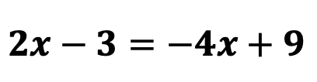
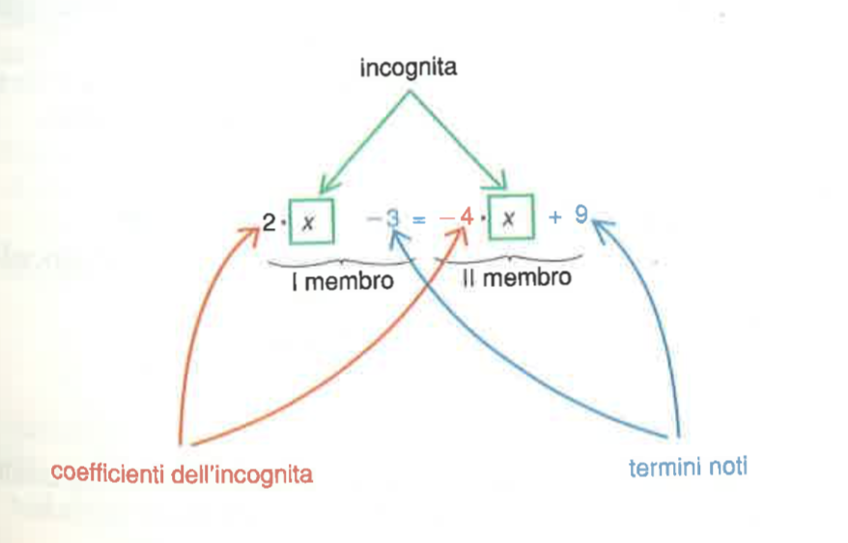
Vocabolario matematico
NUOVO ESEMPIO

Slide 21
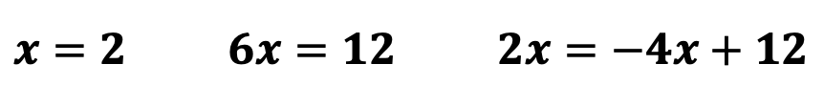
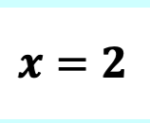
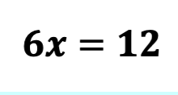
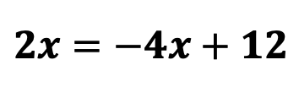

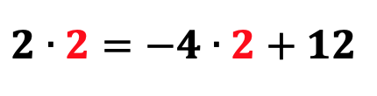
Confrontare equazioni
Tre esempi di equazione
La prima equazione è la più semplice: mostra direttamente la soluzione 2.
Ecco come ho ottenuto le altre due:
Moltiplico per 6
i due membri
Sottraggo 4x ai
due membri
Anche le ultime due equazioni hanno soluzione 2
Uguaglianze vere

Slide 22
Equazioni equivalenti
Sono equivalenti due equazioni che hanno la stessa soluzione
Tre esempi di equazioni equivalenti
Hanno tutte come soluzione il numero 2

Slide 23
Procedimenti per ottenere equazioni equivalenti
I procedimenti seguiti per ottenere un’equazione equivalente ad un data equazione.
Addizionare o sottrarre ai due membri una stessa espressione.
Moltiplicare o dividere i due membri per uno stesso numero.
Ho applicato i due procedimenti per passare dall’equazione x = 2 ad altre equivalenti, ma più complicate.
E ora applico i due procedimenti per risolvere un’equazione ‘complicata’.

Slide 24
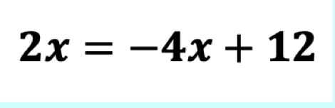
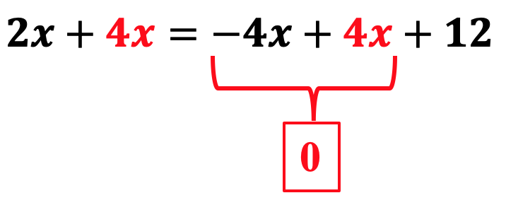
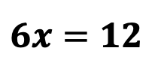
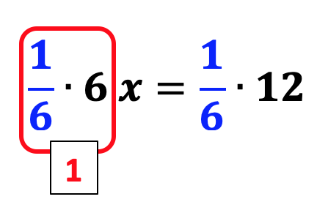
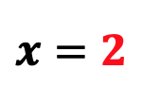
Procedimento per risolvere un’equazione
Parto da un’equazione ‘complicata’
Aggiungo 4x ai due membri
Moltiplico per 1/6 i due membri
L’ultima equazione mostra la soluzione 2, che è soluzione anche dell’equazione iniziale.

Slide 25
Attività
Completa la scheda di lavoro per consolidare quello che hai richiamato

Slide 26
Che cosa hai ottenuto

Slide 27
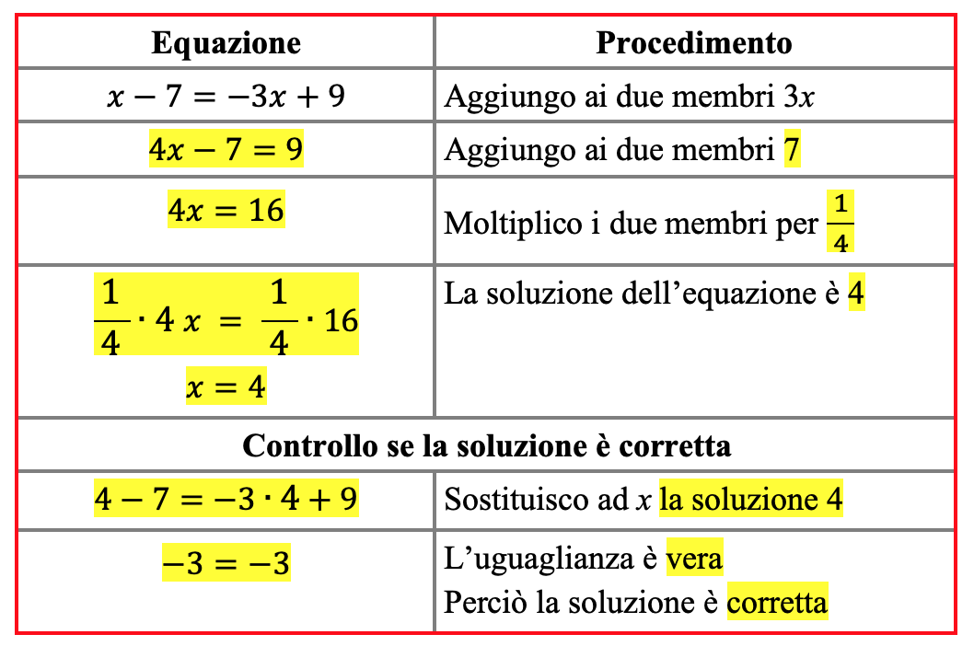
Quesito 1

Slide 28
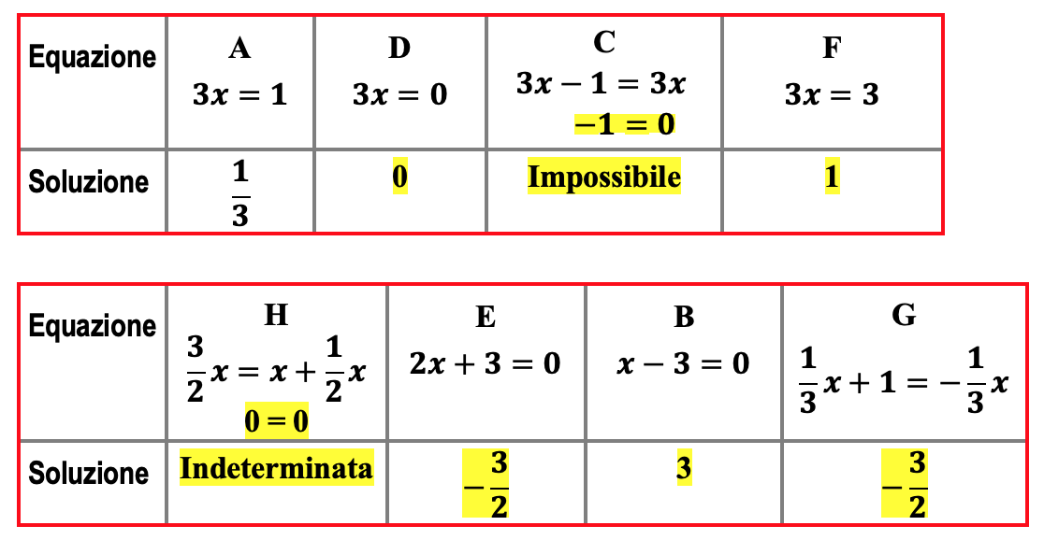
Quesito 2

Slide 29
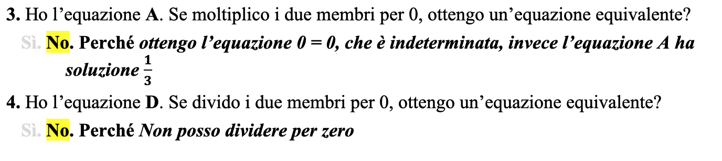
Quesiti 3 e 4
Una precisazione importante da aggiungere:
a partire da una data equazione, ottengo un’equazione equivalente, se moltiplico o divido i due membri per uno stesso numero diverso da zero

Slide 30
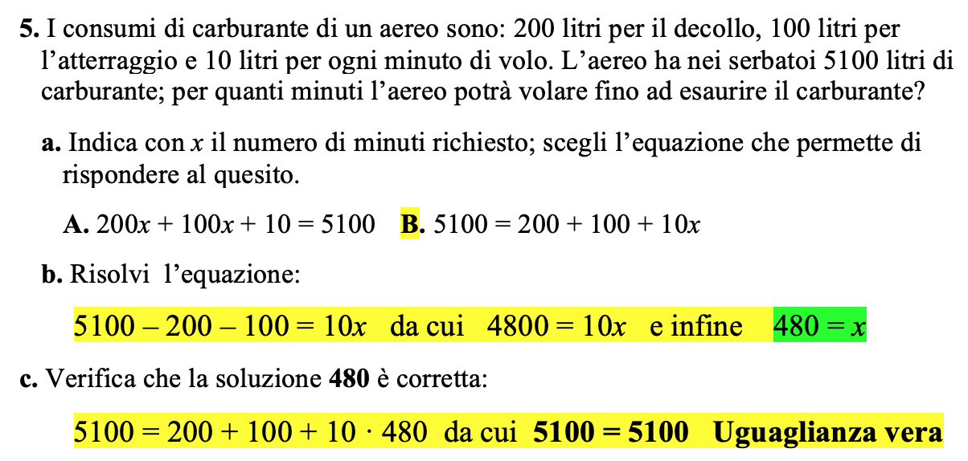
Quesito 5

Slide 31
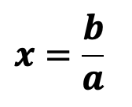
Procedimento per risolvere un’equazione
Esempio
Equazione
Aggiungo o sottraggo le stesse
espressioni ai due membri fino
a scrivere l’equazione nella forma
Aggiungo 4x ai due membri
ax = b
Moltiplico per 1/6 i due membri
Moltiplico per 1/a i due membri
Solo se a ≠ 0

Slide 32
Procedimento per risolvere un’equazione
Se a = 0
b ≠ 0
b = 0
Equazione
IMPOSSIBILE
Equazione
INDETERMINATA
0 = 12
ESEMPI
0 = 0

